Slide 1

Lorient Vous Propose Les Gorges De L’Allier

Slide 2
Les gorges de l'Allier se présentent comme un canyon creusé par la rivière Allier. C'est un site naturel devenu touristique, surtout depuis la mise en place du train touristique qui longe les gorges entre les départements de la Haute-Loire et de la Lozère.

Slide 3
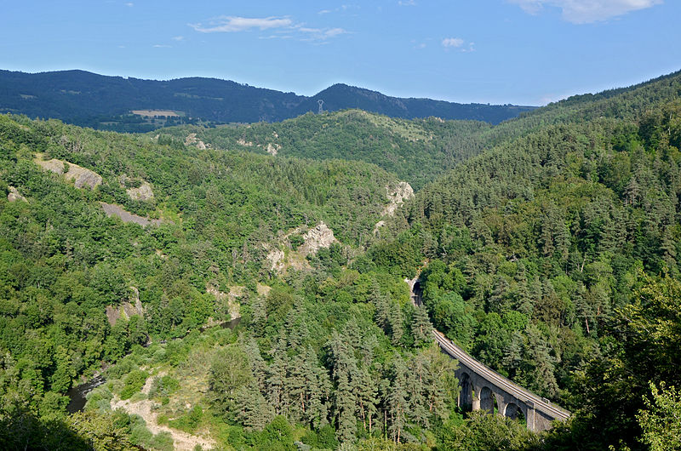
Les gorges de l'Allier vers Monistrol-d'Allier.

Slide 4
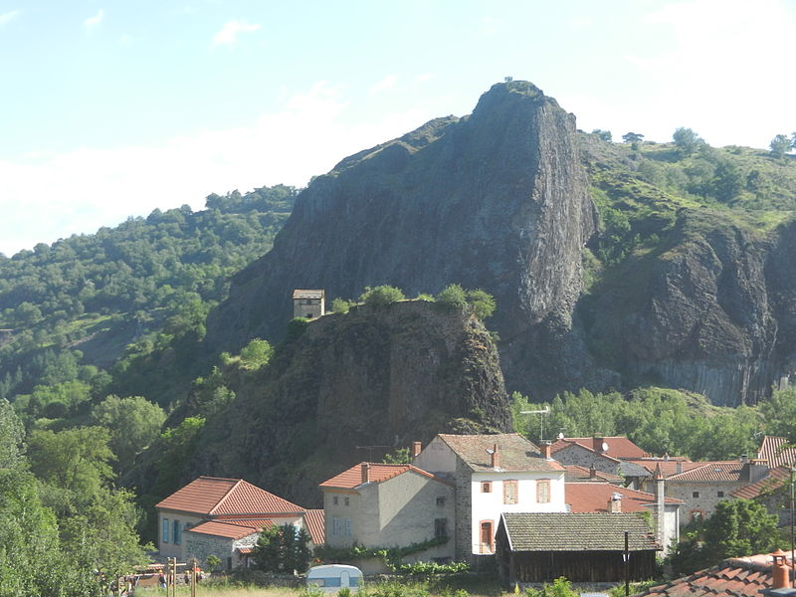
Tertre basaltique de Saint-Arcons-d'Allier.

Slide 5
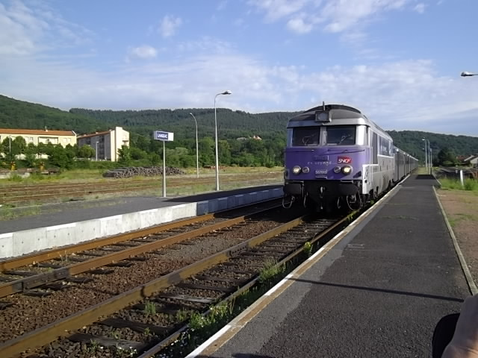
Le train à Langeac

Slide 6
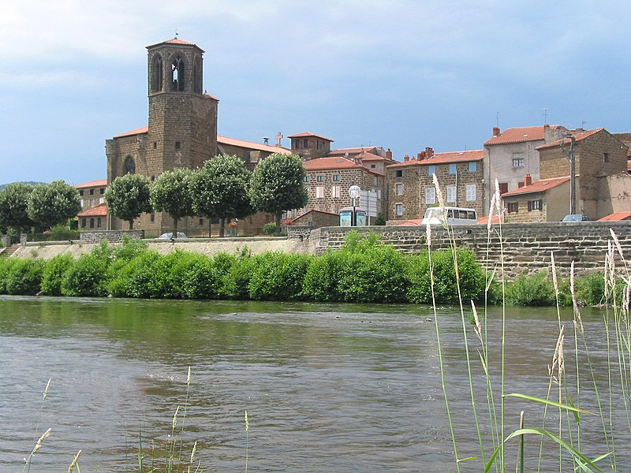
Langeac, point ultime du train touristique en Haute-Loire.

Slide 7
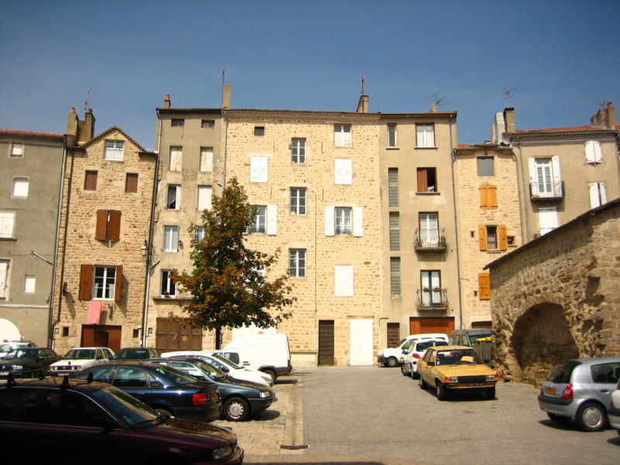
Langogne, point ultime du train touristique en Lozère.

Slide 8
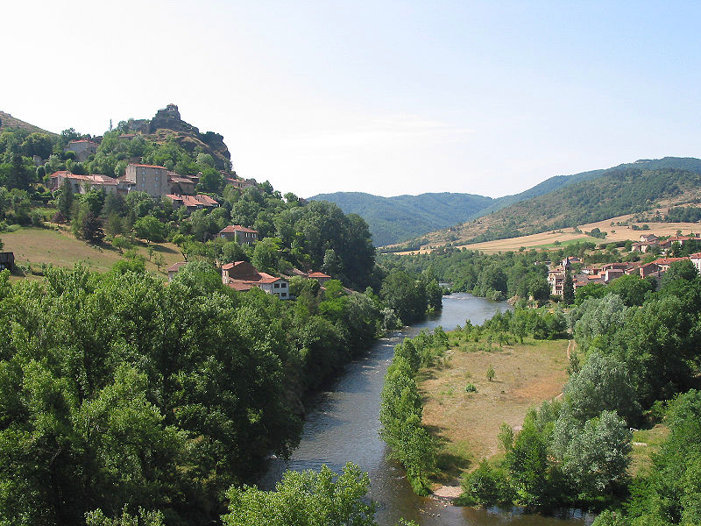
L'Allier à Saint-Ilpize.

Slide 9
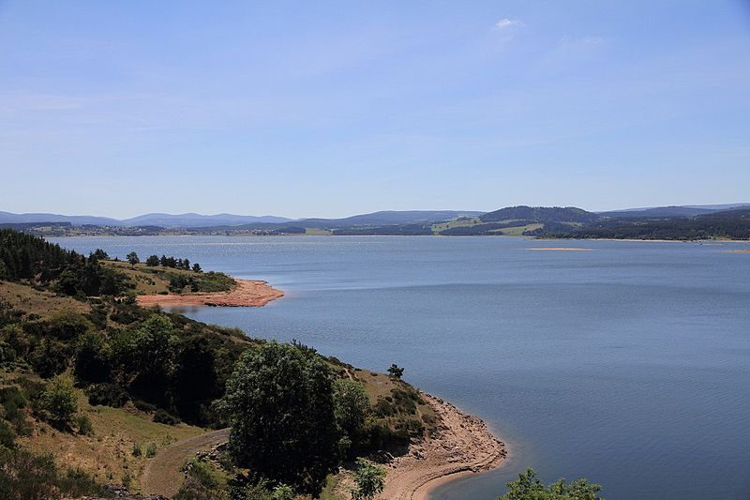
Lac de Naussac.

Slide 10
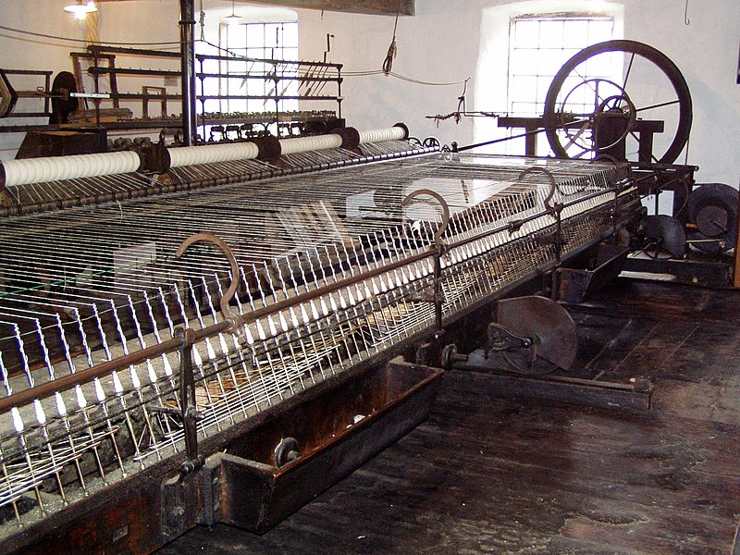
Filature des Calquières.

Slide 11
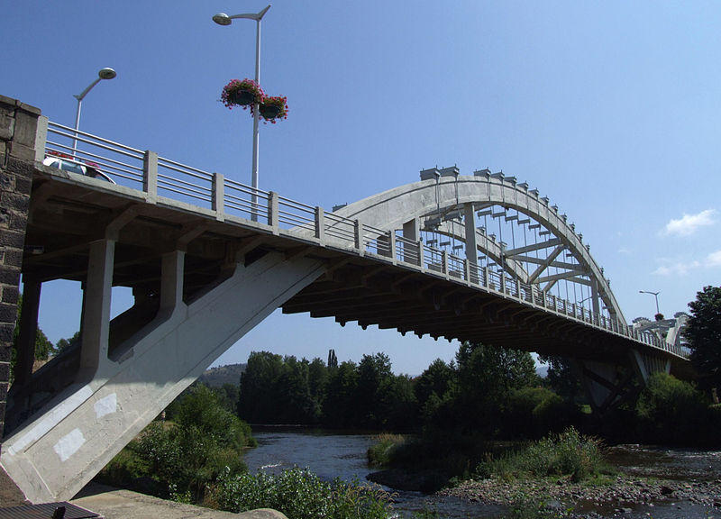
Pont de l'Allier à Langeac.

Slide 12
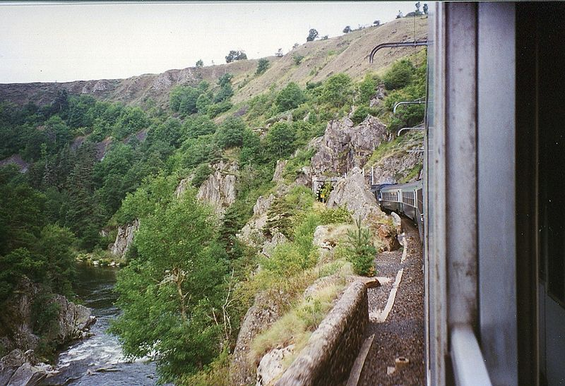
Train Nîmes - Clermont-Ferrand dans les gorges de l'Allier en septembre 1996.

Slide 13
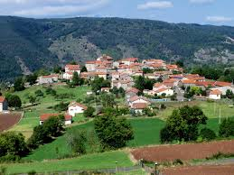
Alleyras.

Slide 14
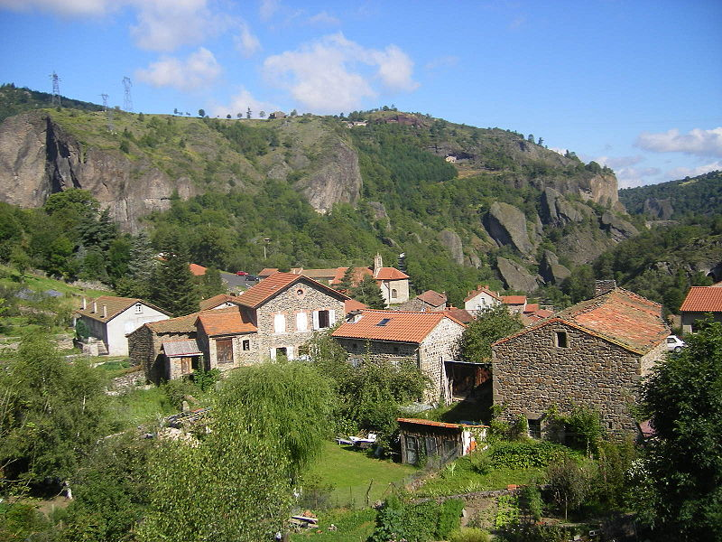
Monistrol-d'Allier.

Slide 15
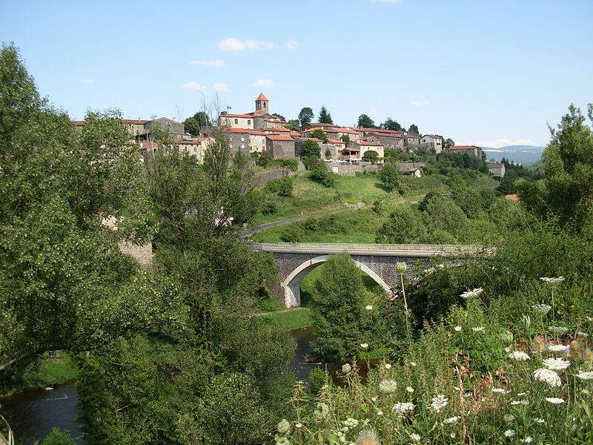
Saint-Arcons-d'Allier.

Slide 16
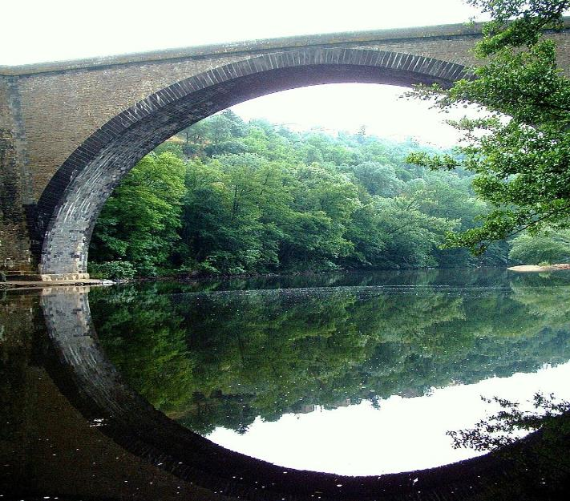
Pont de Vieille Brioude.

Slide 17
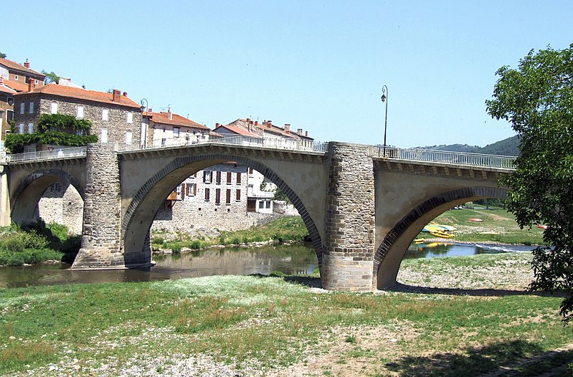
Pont de Lavoûte-Chilhac.

Slide 18
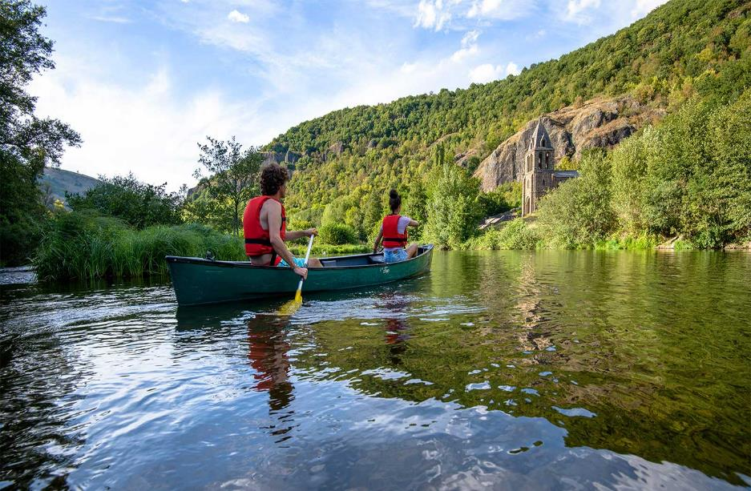
Gorges de l’Allier

Slide 19
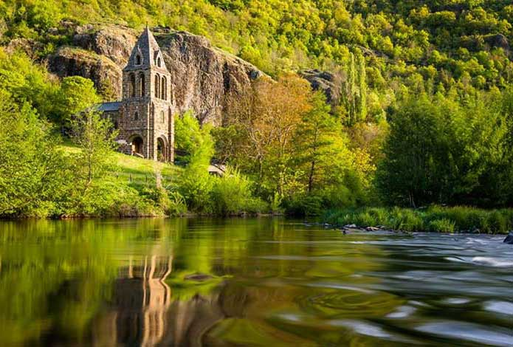
l’une des dernières rivières sauvages d’Europe

Slide 20
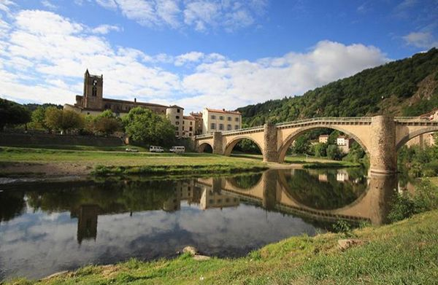
Le parcours de la rivière est parsemé de plusieurs curiosités naturelles comme le Tertre basaltique de Saint-Arcons-d’Allier ou créées par l’homme (châteaux, demeures et autres églises).

Slide 21
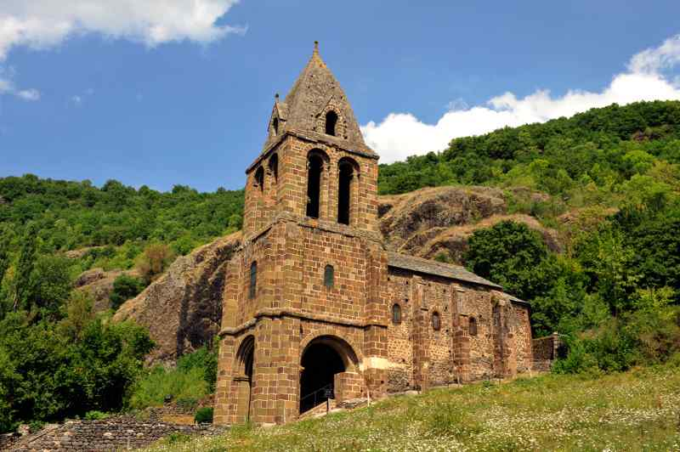
Une église au bord de L’Allier

Slide 22
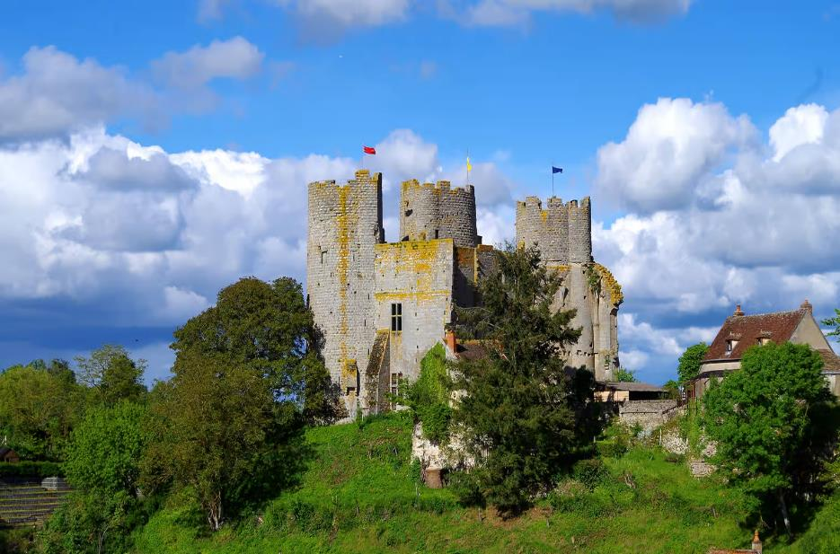
L'histoire et la superficie du département de l'Allier correspond à celle du duché de Bourbon, c’est un des aspects de ce dossier, nous parlerons aussi des eaux de Vichy et de la forêt de chênes du Tronçais une des plus belles de France.

Slide 23
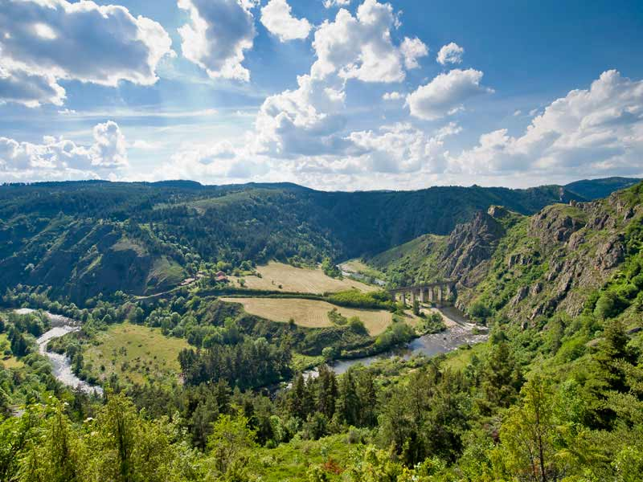
Cette rivière préservée vient frayer la dernière souche sauvage des saumons d’Europe occidentale, après un parcours de 1 000 km depuis l’océan Atlantique, vous livrera une grande partie de ses secrets

Slide 24
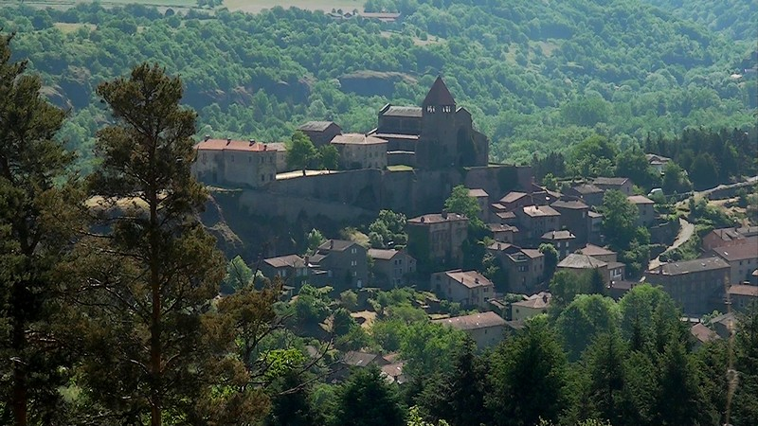
l’abbaye de Chanteuges.

Slide 25
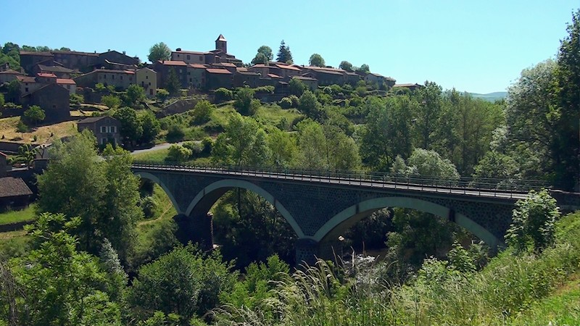
l’église de Saint-Marcellin au fons de l’image

Slide 26
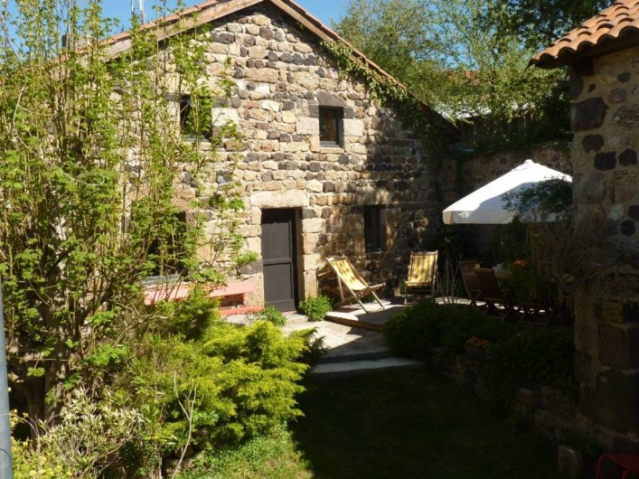
Gîte, dans petit hameau dominant les gorges du Haut-Allier au sud de l'Auvergne

Slide 27
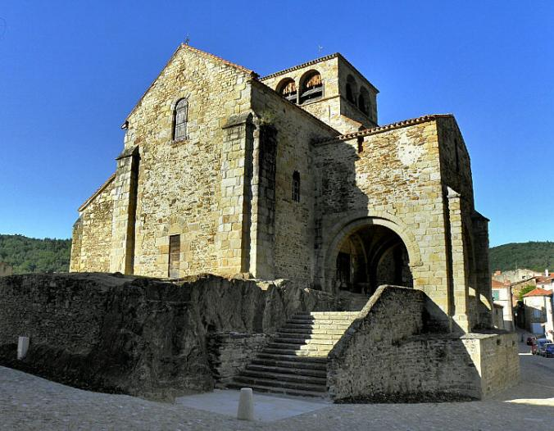
le site d'Auzon, bâti sur un éperon rocheux tombant à pic dans la vallée du ruisseau qui porta son nom, apparaît sous son meilleur aspect en arrivant par la vallée de l'Allier. Cet ancien bourg fortifié conserve de nombreux vestiges de ses remparts et de son château. Le village est considéré parmi les villages de caractère de Haute Loire.

Slide 28
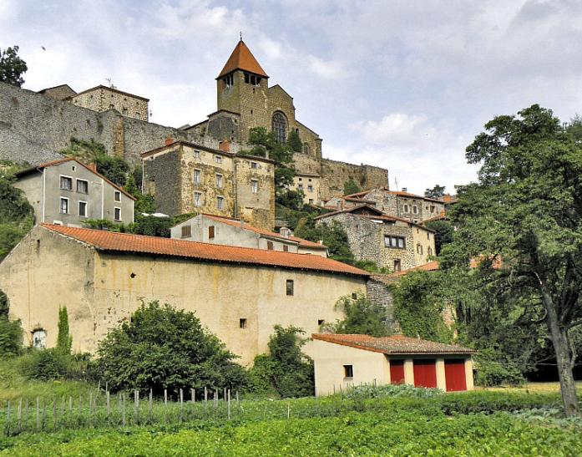
Chanteuges: bâti sur les flancs d'une coulée basaltique séparant la Desges de l'Allier, le village considéré parmi les villages de caractère de Haute Loire est dominé par l'ancienne abbaye

Slide 29
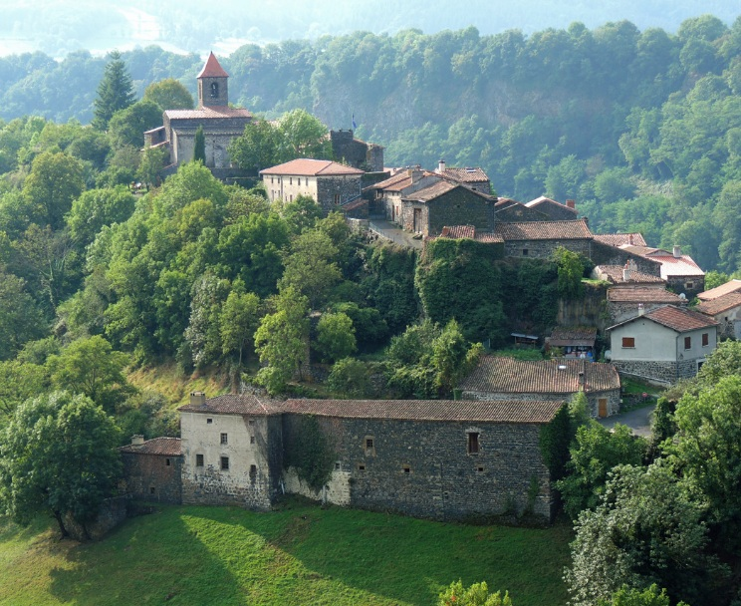
St Arcons d'Allier : ce village est situé dans un site exceptionnel entre les gorges de la Fioule et de l'Allier. Modèle de restauration de village dans le respect du patrimoine, St Arcons possède aussi un musée du Fer Blanc, unique en France. Quant à l'église dont les arcades s'ouvrent sous de puissants arcs de décharge, elle présente une nef romane très pure aux colonnes basaltiques.

Slide 30
Lorient Vous A Proposer Les Gorges De L’Ardèche
Les Images Et Le Son Du Net
Lorient

